Slide 1
《领域驱动设计》第1-6章读书分享
分享人:林灏均

Slide 2
目录
消化知识
语言的交流和使用
绑定模型和实现
分离领域
软件中所表示的模型
领域对象的生命周期

Slide 3
第1章：消化知识
模型是一种简化，把与解决问题密切相关的方面抽象出来，而忽略无关的细节。
软件的核心是其为用户解决领域相关的问题的能力。这些用户应用软件的问题区域就是软件的领域（如金融领域，航运领域）。
为了满足用户的需求，开发人员需要了解软件对应的领域知识，这些知识可能非常多。使用模型这种形式可以对知识进行选择性的简化和有意的结构化。适当的模型可以使人理解信息的意义，并专注于问题。
有效的建模要素
模型和实现是绑定的
建立了一种基于模型的语言
开发出一个具有丰富知识的模型
提炼模型，排除无关细节，只保留核心

Slide 4
第1章：消化知识
高效的领域建模人员是知识的消化者，他们在大量信息中探寻有用的部分。只有找到一组适合于所有细节的抽象概念后，工作才算成功。
有效的建模不是与领域专家开一次会就能完成的，而是持续的知识消化过程。
知识消化的本质不是“领域专家告诉程序员需求，程序员去实现”的单向流动。而是开发者和领域专家双向碰撞：开发者问尖锐的问题，专家重新审视自己习以为常的规则。每一次对话都在“压榨”出更深层的业务知识。
模型获得的知识远远不只是“发现名词”。业务活动和规则如同所涉及的实体一样，都是领域的中心，任何领域都有各种类别的概念。知识消化所产生的模型能够反映出对知识的深层理解。在模型发生改变的同时，开发人员对实现进行重构，以便反映出模型的变化，这样，新知识就被合并到应用程序中了。
知识消化是一种无止境的探索，可以帮助改善模型。有用的模型很少停留在表面层次上。随着对领域和需求的理解，我们往往会丢掉那些最初看起来很重要的表面元素，或者切换它们的角度。这时，一些在开始时不可能发现的巧妙抽象就会渐渐浮出水面，而它们恰恰切中问题的要害。

Slide 5
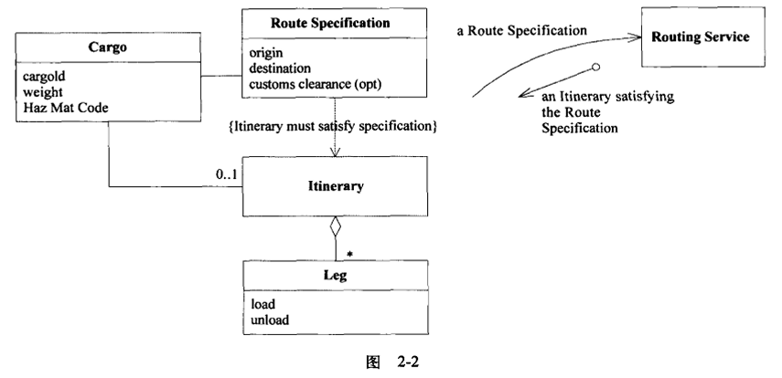
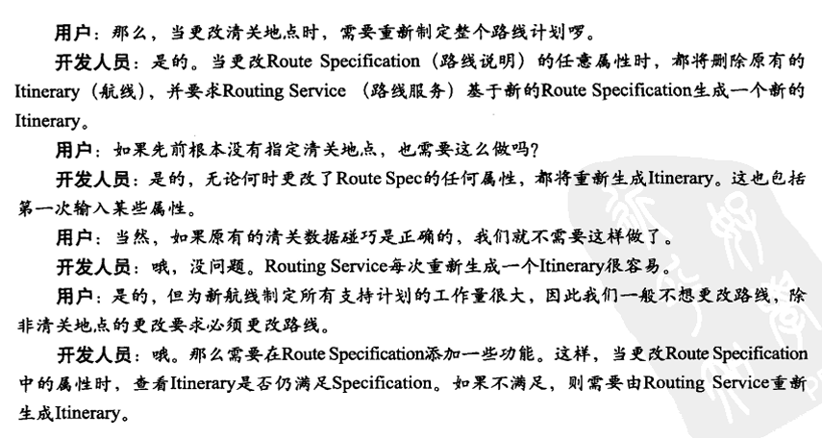
第2章：语言的交流和使用
通用语言（UBIQUITOUS LANGUAGE）
传统问题：领域专家说"客户信用额度"，开发人员翻译成 Customer.creditLimit，而测试团队说"额度上限"。同一个东西，三个名字
通用语言要求：将模型作为语言的支柱。确保团队在内部的所有交流中以及代码中坚持使用这种语言。在画图、写东西，特别是讲话时也要使用这种语言。语言以动态形式传递知识。使用这种语言进行讨论能够呈现图和代码背后的真实含义。
通用语言的词汇表包括类名称和主要操作，其中包含术语，有些术语用来讨论模型中已经明确的规则，还有一些术语则来自施加于模型上的高级组织原则。

Slide 6
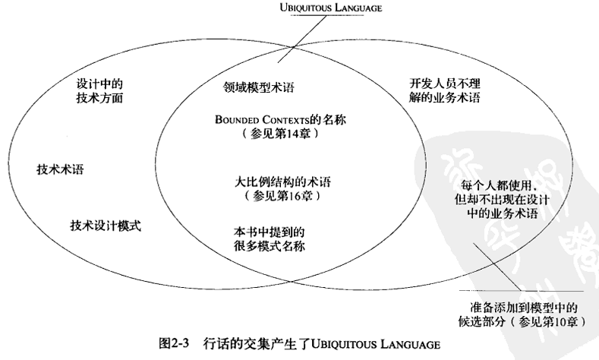
第2章：语言的交流和使用
精化模型的最佳方式之一就是通过对话来研究，找出可能的模型变化，并试着大声说出对它们的多种构想。这样不完善的地方很容易被听出来。
通用语言模式：讨论系统时要结合模型。使用模型的元素以及模型中各元素之间的交互来描述场景，并且按照模型允许的方式将各种概念结合到一起。找到更简单的表达方式来讲出你要讲的话，然后将这些新的思想应用到图和代码中。
模型的核心最好让领域专家参与。如果连经验丰富的领域专家都不能理解模型，那么模型一定出了什么问题。当领域专家使用这种通用语言互相讨论，或者与开发人员进行讨论时，很快就会发现模型中哪些地方不符合他们的需要，甚至是错误的。由于基于模型的语言要求十分精确，因此领域专家也将发现他们的想法中的一些矛盾和含糊之处。
当然，开发人员确实会使用领域专家无法理解的一些技术术语。领域专家也将有一些开发人员无法理解的、超出应用程序范围的专用行话。但这些是对语言的扩展，在反映独特模型的同一个领域中，他们使用的词汇应该是一致的。

Slide 7
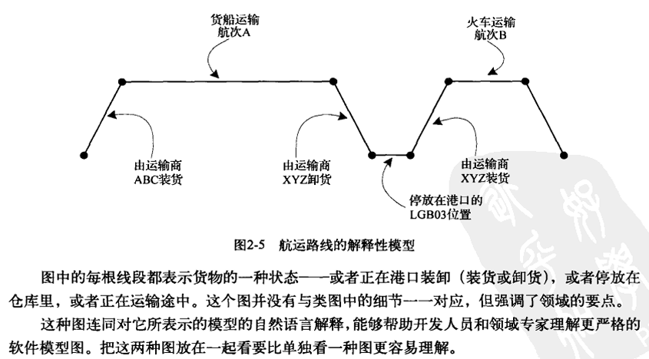
第2章：语言的交流和使用
文档和图
简单、非正式的UML图能够维系整个讨论。简洁的小图能够很好地实现这些目标，而涵盖整个对象模型的综合性大图反而失去了沟通或解释能力，因为它们将读者淹没在大量细节之中，加之这些图也缺乏目的性。因此，应避免使用包罗万象的对象模型图，相反，应使用简化的图，图中只包含对象模型的重要概念。
文档应作为代码和口头交流的补充：口头交流可以解释代码的含义，因此可作为代码精确性和细节的补充。虽然交谈对于将人们与模型联系起来是至关重要的，但书面文档也是必不可少的。
将代码作为设计文档也有局限性。它可能会把读代码的人淹没在细节中。尽管代码的行为是非常明确的，但这并不意味着其行为是显而易见的。
解释性模型：解释性模型提供了一定的自由度，可以专门为某个特殊主题定制一些表达力更强的风格。

Slide 8
第3章：绑定模型和实现
模型驱动设计模式（Model-Driven Design）
软件系统各个部分的设计应该忠实地反映领域模型，以便体现出这二者之间的明确对应关系。我们应该反复检查并修改模型，以便软件可以更加自然地实现模型，即使想让模型反映出更深层次的领域概念时也应如此。我们需要的模型不但应该满足这两种需求，还应该能够支持健壮的通用语言。
传统方法：分析阶段产出一个“分析模型”（全是业务概念），设计阶段翻译成“设计模型”（全是技术概念），开发阶段再翻译成代码。每一步翻译都会丢失信息，最终代码和分析模型几乎没有关系。代码改了对分析模型没影响，分析模型变成"墙上挂的画"
DDD 的方法：只有一个模型——它既用于分析，也直接体现在代码中代码改了，就是模型改了；模型改了，代码也要跟着改
面向对象是 DDD 最自然的搭档：领域中的“物” → 类，领域中的“关系” → 关联，领域中的“行为” → 方法，领域中的“规则” → 不变式。其他范式也可以（函数式、逻辑式），但必须保证模型可以被直接、自然地表达。
开发者必须是动手的建模者，不是“架构师画好图，程序员对着写代码”，而是每个写代码的人都参与建模，建模的思考直接在键盘上发生

Slide 9
第4章：分离领域
软件中，专门用于解决领域问题的那部分通常只占整个软件系统的很小一部分，这与其重要性远远不成比例。要想实现最佳的设计构思，就得去研究模型中的元素并且将它们视为一个系统。我们需要将领域对象与系统中的其他功能分离，这样就能够避免将领域概念和其他只与软件技术相关的概念相混淆，也不会把领域与整个软件系统混为一谈。
分离领域的复杂技术早已出现，而且都是我们耳熟能详的，但是它对于能否成功运用领域建模原则起着非常关键的作用，所以我们要从领域驱动的视角对它进行简要的回顾。
分层架构：给复杂的应用程序划分层次。在每一层内分别进行设计，使其具有内聚性并且只依赖于它的下层。采用标准的架构模式，只与上层进行松散的耦合。
DDD 推荐四层架构层级：领域层在最内侧，不依赖任何其他层（除了基础的编程语言和工具库）。
层级 | 职责 | 示例
用户界面层（UI） | 展示信息，接收用户输入 | Web页面、CLI、API响应格式
应用层（Application） | 编排任务，协调领域对象 | 用例（Use Case）、事务管理
领域层（Domain） | 核心业务逻辑和规则 | 实体、值对象、领域服务
基础设施层（Infrastructure） | 技术支撑，持久化，消息 | 数据库访问、邮件发送、ORM

Slide 10
第4章：分离领域
领域模型是一系列概念的集合。“领域层”则是领域模型以及所有与其直接相关的设计元素的表现，它由业务逻辑的设计和实现组成。在MODEL-DRIVEN DESIGN中，领域层的软件构造反映出了模型概念。
分层架构各层之间需要互相连接。在连接各层的同时不影响分离带来的好处，这是很多模式的目的所在。
上调下：各层之间是松散连接的，层与层的依赖关系只能是单向的。上层可以直接使用或操作下层元素，方法是通过调用下层元素的公共接口，保持对下层元素的引用(至少是暂时的)，以及采用常规的交互手段。
下调上：如回调模式或OBSERVERS模式。
应用层和领域层可以调用基础设施层所提供的SERVICE。如果SERVICE的范围选择合理，接口设计完善，那么通过把详细行为封装到服务接口中，调用程序就可以保持与SERVICE的松散连接，并且自身也会很简单。
反模式：如果项目简单，就不要硬套DDD。但如果你把业务逻辑全写在界面/Controller里，项目会变成“意大利面条”——这就是反模式。
反模式判断标准：项目是否有复杂的、需要持续演进的业务规则？有 → 分离领域层

Slide 11
第5章：软件中所表示的模型
模型组成要素：ENTITY（实体）、VALUE OBJECT（值对象）和SERVICE（领域服务）。
实体（Entity）
定义：主要由标识定义的对象称为实体
有唯一标识的对象
标识在其整个生命周期中保持不变
即使所有属性都变了，"它是它"这件事不变
关键属性：
标识（Identity）：这是实体的灵魂。通常用一个ID字段表示
标识可以由用户生成（身份证号）、系统生成（UUID）、或由其他属性组合（但很少这样做）
实体是可变的（Mutable）——状态会变化，但身份不变
用户（User）：改了昵称、头像、等级，还是同一个人
订单（Order）：订单号不变，但状态从"待支付"→"已支付"→"已发货"不断变化
银行账户（Account）：余额天天变，账号永远不变

Slide 12
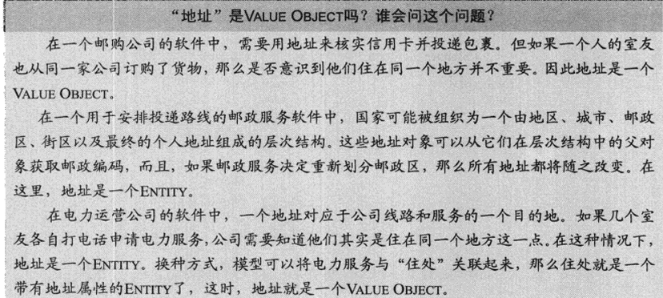
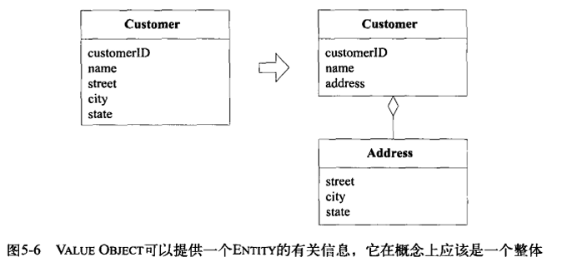
第5章：软件中所表示的模型
值对象（Value Object）
定义：用于描述领域的某个方面而本身没有概念标识的对象称为值对象，当我们只关心一个模型元素的属性时，应把它归类为值对象。
没有唯一标识的对象
通过属性值来定义和识别
通常是不可变（Immutable）的
关键属性：
精心设计的值对象能极大提升代码的表达力
不可变性让它们可以自由共享、传递、缓存，没有副作用
金额（Money）：{ currency: "CNY", amount: 100.00 }
颜色（Color）：{ r: 255, g: 128, b: 0 }

Slide 13
第5章：软件中所表示的模型
服务（Service）
定义：
那些不属于任何实体或值对象的重要操作
通常是无状态（Stateless）的
将操作命名得向"领域活动"而不是"技术操作"
什么时候需要服务？
该操作跨多个实体/聚合
该操作不自然地属于任何一个实体
该操作需要访问基础设施（但要通过接口隔离）
反模式警告：
不要把所有的逻辑都塞进服务——这是"贫血模型“
实体和值对象应该承担它们自己的行为
如果一个"服务"里全是 entity.getX() 和 entity.setY()，说明领域逻辑泄漏了
类型 | 所在层 | 例子
领域服务 | 领域层 | FundsTransferService.transfer(from, to, amount)
应用服务 | 应用层 | OrderService.placeOrder(request)
基础设施服务 | 基础设施层 | EmailSender.send(message)

Slide 14
第5章：软件中所表示的模型
模块（Module）
定义：
将高度相关的概念组织在一起
在Java中是包（package），在其他语言中是命名空间（namespace）或模块
模块化原则：
高内聚：一个模块内的类频繁互相引用
低耦合：不同模块之间只有必需的关联
模块名是通用语言的一部分

Slide 15
第6章：领域对象的生命周期
聚合（Aggregate）
领域模型中有大量关联关系：Order → OrderItem → Product，User → Cart → CartItem → Product
如果允许任意访问，数据一致性和并发控制会变成灾难
多个用户同时修改关联对象可能导致数据损坏
聚合的解决方案：
将一组紧密相关的对象划为一个聚合
每个聚合有一个聚合根（Aggregate Root）——唯一的入口
外部对象只能引用聚合根，不能直接引用内部对象
聚合根负责维护内部所有对象的不变式（Invariant）
删除聚合根 → 删除聚合内所有对象（级联删除）
修改聚合内对象 → 只能通过聚合根操作
修改的边界 = 聚合的边界（一次事务只修改一个聚合）

Slide 16
第6章：领域对象的生命周期
工厂（Factory）
定义：
封装复杂对象或聚合的创建逻辑
当构造函数无法清晰表达创建意图时使用
何时使用工厂：
好的工厂需要满足以下两个基本需求：
每个创建方法都是原子的，而且要保证被创建对象或AGGREGATE的所有固定规则。
FACTORY应该被抽象为所需的类型，而不是所要创建的具体类。
场景 | 解决方案
创建需要判断多套规则 | 工厂封装判断逻辑
创建需要组装多层嵌套对象 | 工厂一次性构建完整聚合
希望隐藏子类选择逻辑 | 工厂根据参数返回合适的子类

Slide 17
第6章：领域对象的生命周期
仓库（Repository）
定义：
提供"像访问内存集合一样"检索和持久化聚合的假象
隐藏了所有存储技术细节，让领域层不需要知道数据在 MySQL / MongoDB / Redis 中
仓库的职责：
根据ID或条件找到聚合根
保存聚合（新增或更新）
删除聚合
工厂负责"生"——创建完整的、满足不变式的聚合
聚合负责"管"——维护内部一致性，是修改的边界
仓库负责"存"——持久化和检索，隔离存储技术

